Slide 1
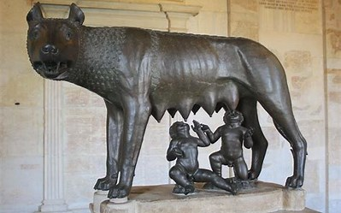
LE MYTHE FONDATEUR LA LEGENDE DE ROMULUS & REMUS
Afin de promouvoir les Langues et Cultures de l’Antiquité, Les élèves des classes LCA ont le plaisir de vous convier au spectacle qu’ils organisent
Le Mardi 19 Mai 2020 de 17H30 à 20H00.
Exposition des productions des élèves
Exposition des lettres reçues de la Métropole
Présentation de la légende
Exposé sur les femmes dans l’Antiquité
Présentation de récitations
Présentation d’un petit défilé
Directeur de la Production
Mme PELTROP-THOMAS
Directeur de la photographie
M. BERGOT

